Slide 1


(Tiết 2)

Slide 2


Slide 3


Slide 4


Slide 5
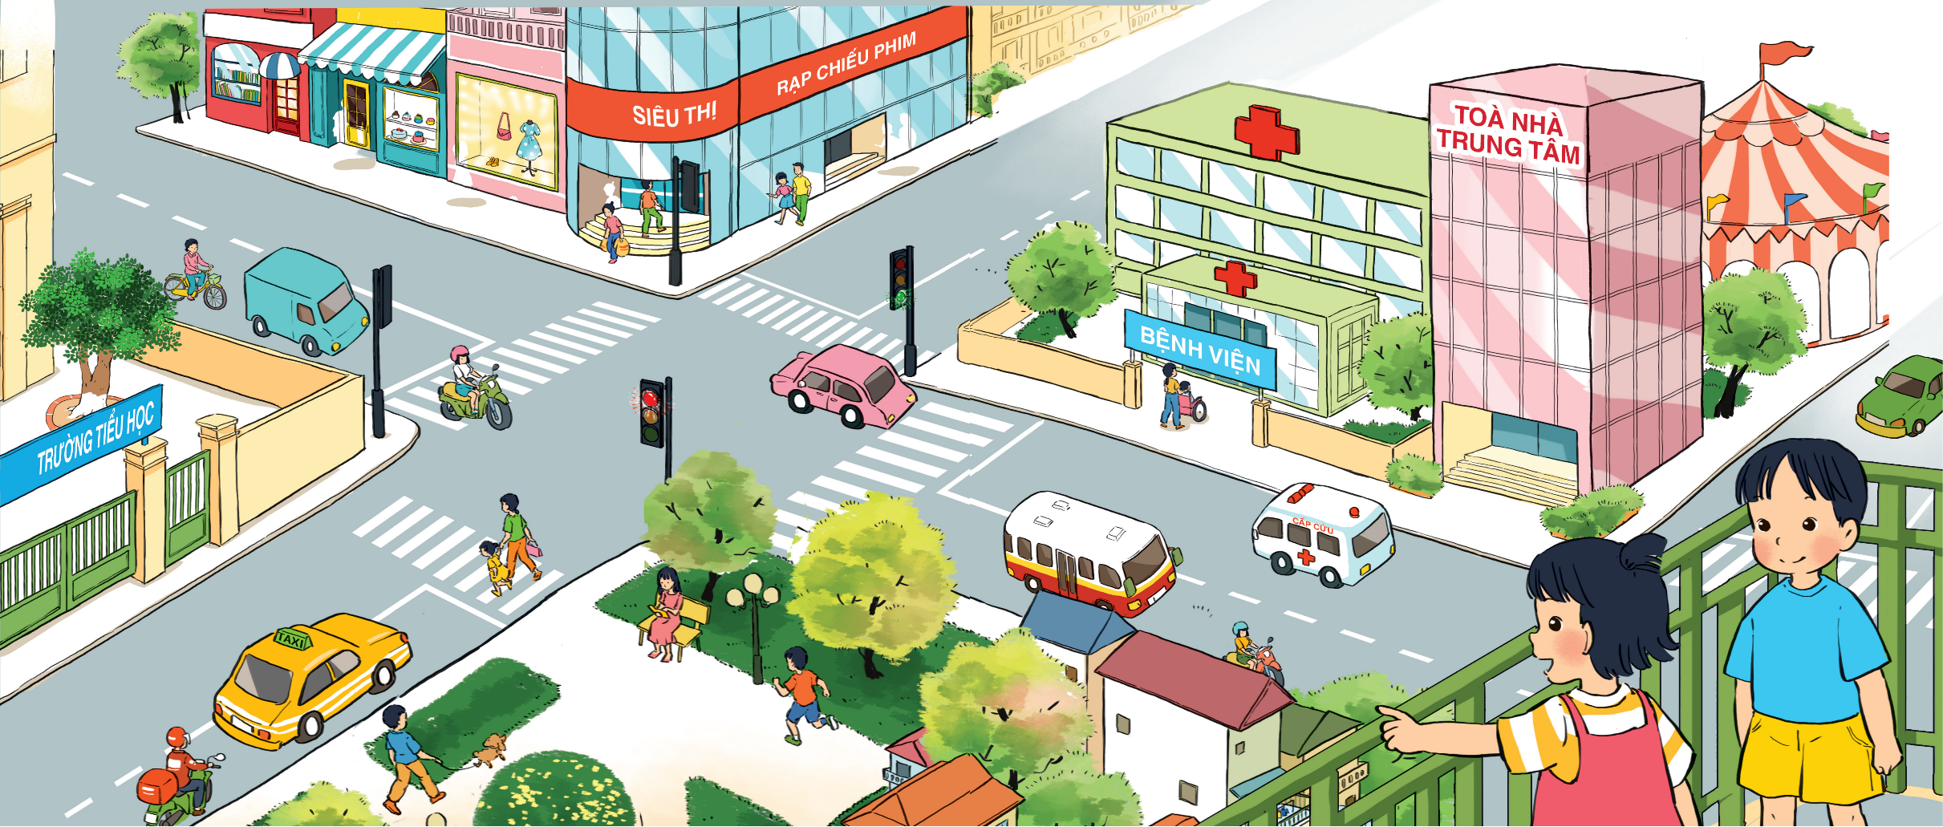
Cùng Minh và Hoa ngắm nhìn thành phố và nói về những gì em quan sát được.
Thành phố của Minh và Hoa có toà nhà trung tâm, bệnh viện, siêu thị, trường học, rạp chiếu phim… Có nhiều xe cộ đi lại, mọi người chơi vui vẻ ở các khu công viên.

Slide 6


Slide 7
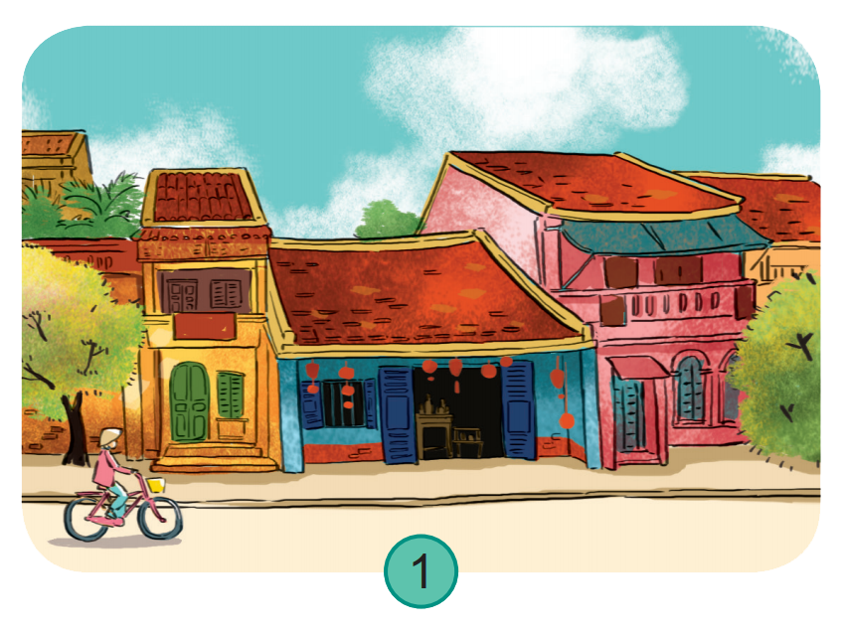
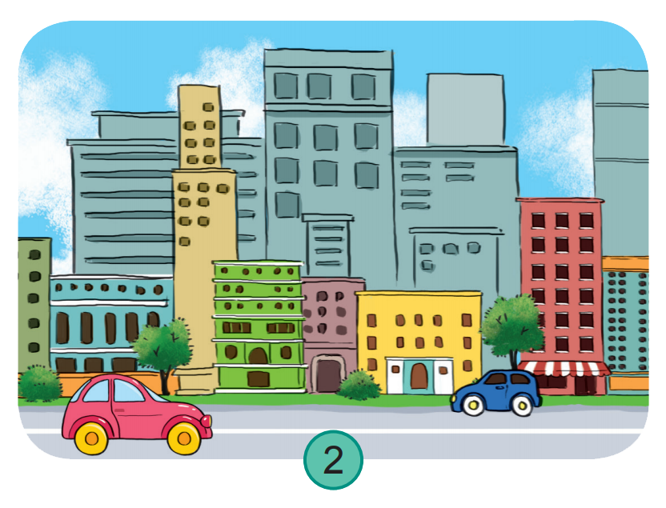
Em thích khu phố nào hơn? Vì sao?

Slide 8











Slide 9
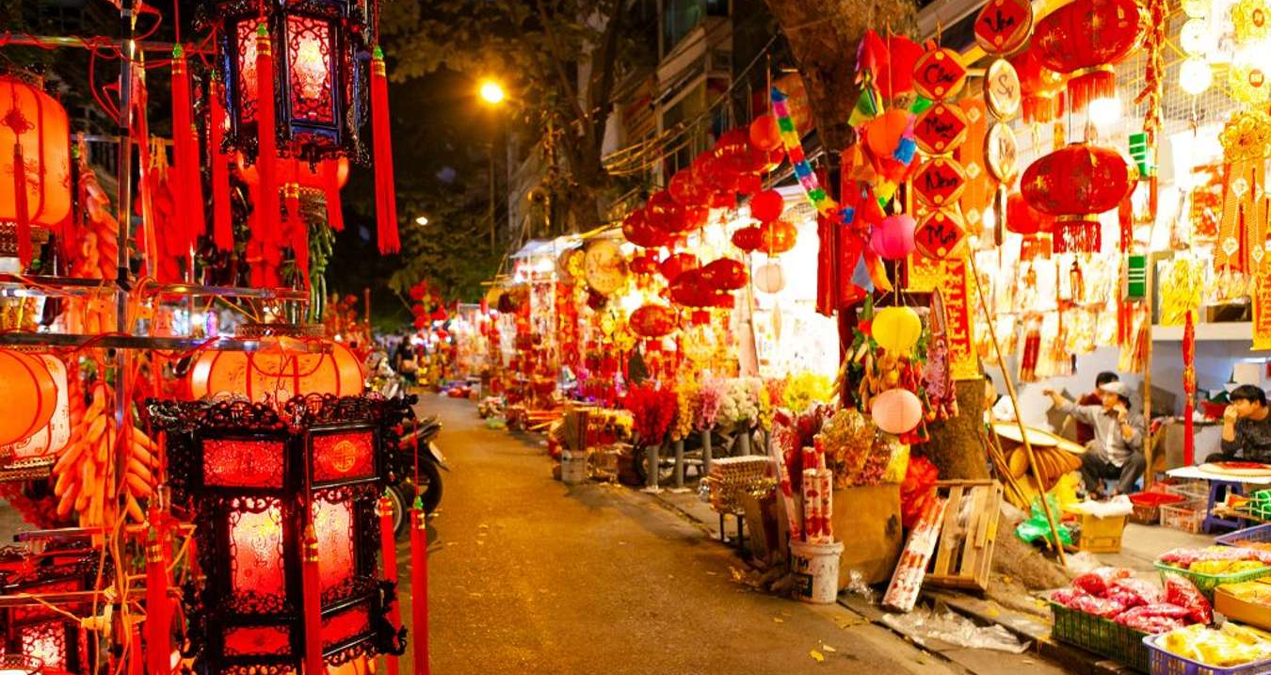
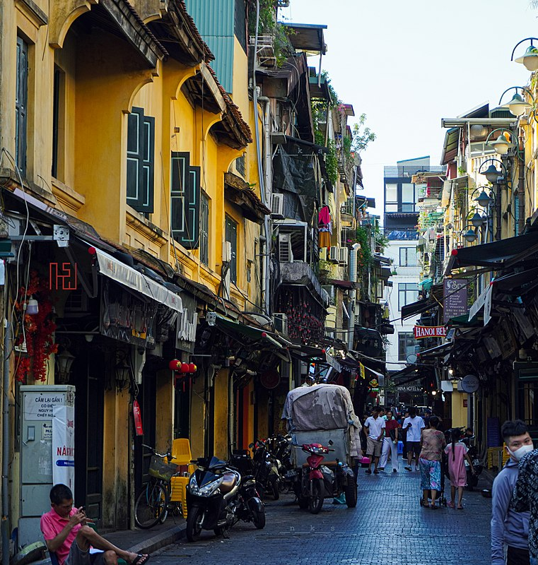
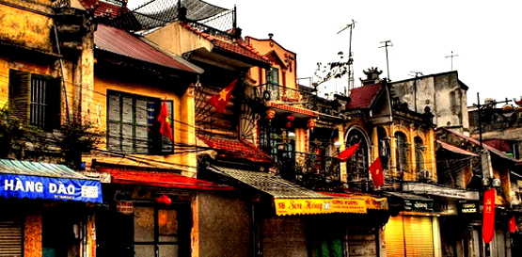
Phố cổ Hà Nội

Slide 10
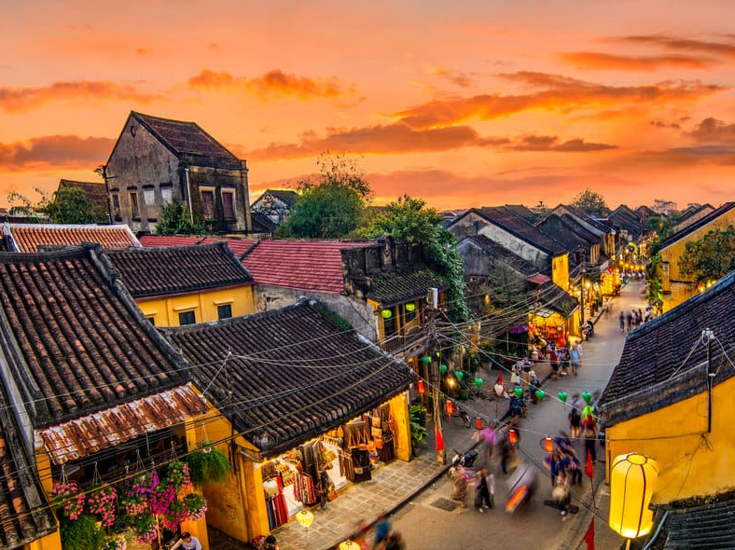
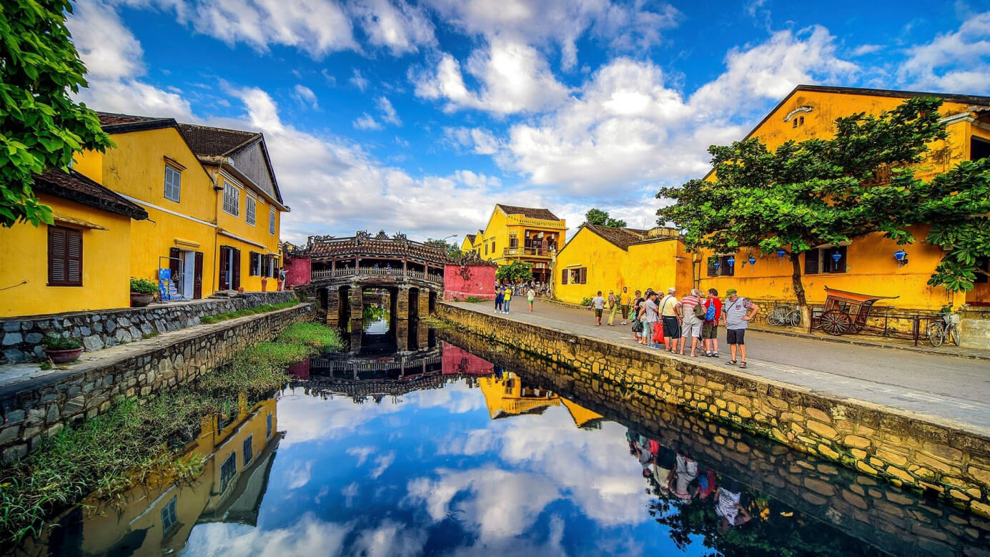
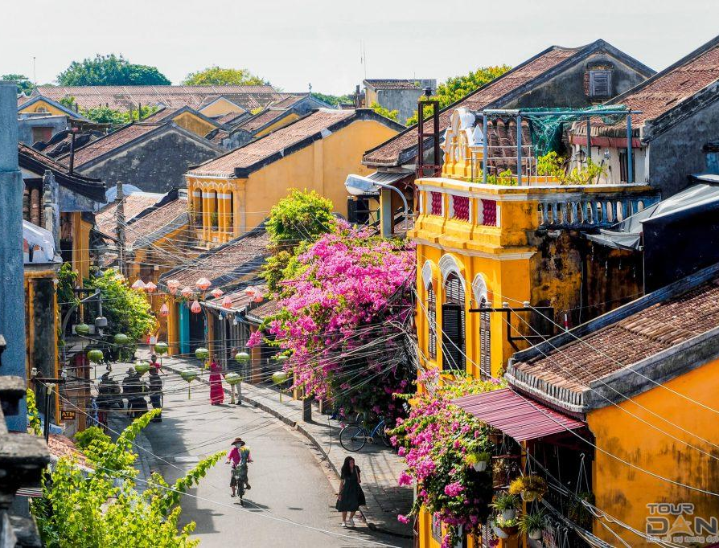
Phố cổ Hội An

Slide 11
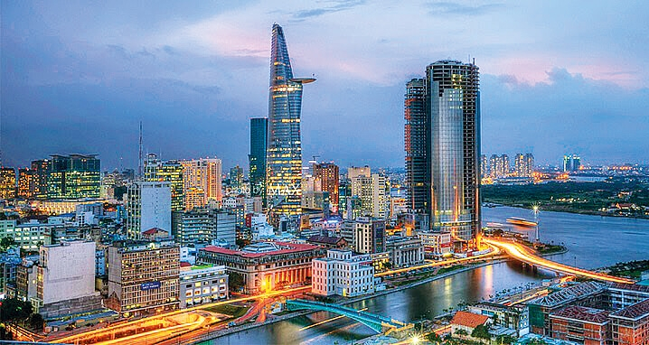
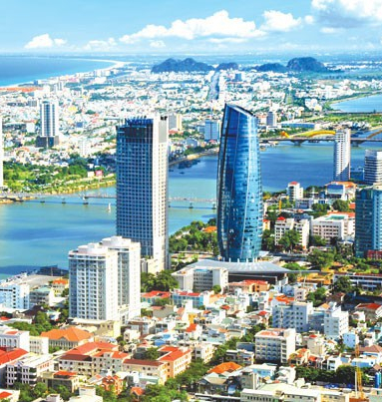
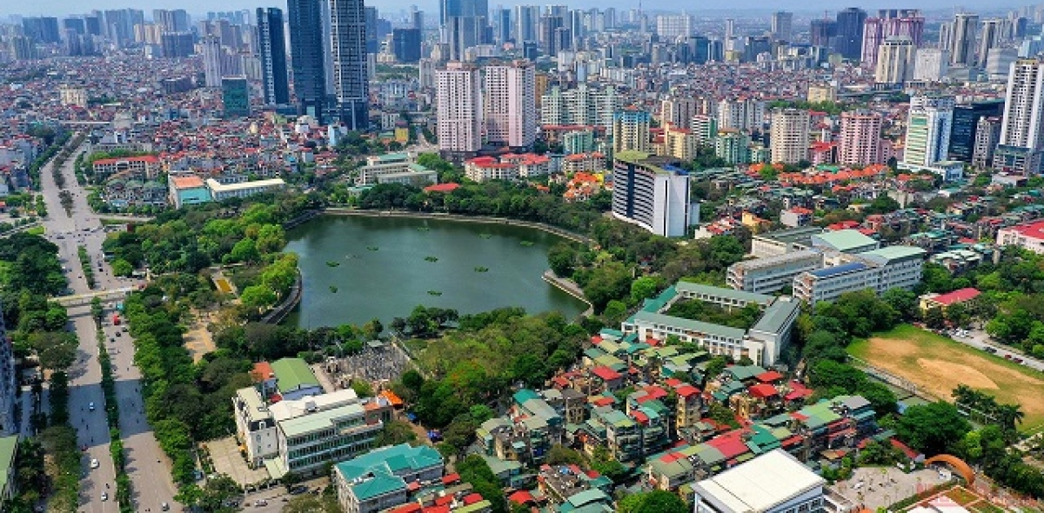
Thành phố HCM
Thành phố Hà Nội
Thành phố Đà Nẵng

Slide 12


Slide 13
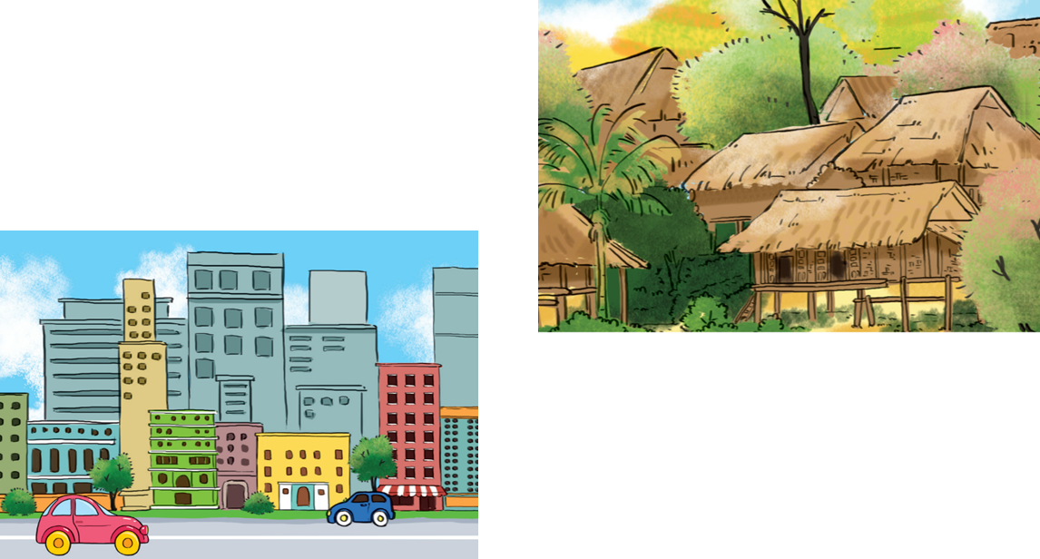
Quang cảnh ở thành phố và ở quê có gì khác nhau?
Xé dán bức tranh nơi em sống và giới thiệu với các bạn
Quang cảnh ở thành phố có nhiều nhà cao tầng, nhiều tiện ích còn ở làng quê quang cảnh yên bình có nhà mái ngói, cánh đồng thẳng cánh cò bay.

Slide 14


Slide 15


GV nhập vào đây
GV nhập vào đây

Slide 16


